Slide 1
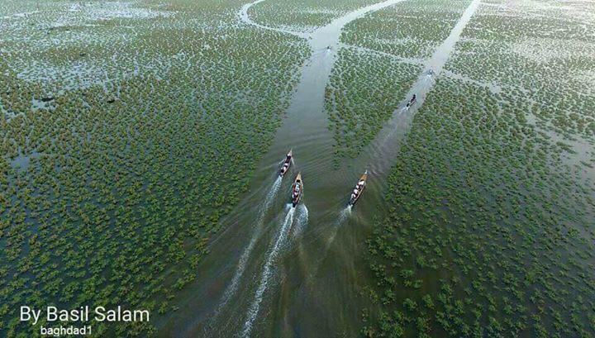



وزارة البيئة
دائرة حماية وتحسين البيئة في المنطقة الجنوبية
الرؤية التخطيطية والبيئية لتنمية المستقرات البشرية في الاهوار
(بناء خطة استراتيجية)
الاستاذ الدكتور
ندى خليفه الركابي

Slide 2
المقدمــــــــة
تعد بيئة الاهوار في جنوب العراق بيئة استثنائية وفريده تختلف عن بقية البيئات الحياتية الأخرى، إذ انها ذات تنوع احيائي فريد وموطن للألاف الطيور المهاجرة فضلا عن انها تعد مأوى ومصدر رزق للألاف السكان القاطنين في هذه المنطقة منذ الاف السنين
.ونظرا لوفرة الموارد الطبيعية انتشرت المستقرات البشرية في أعماق الاهوار وفي مناطق محاذية لها، فضلا عن العادات والتقاليد المكتسبة لسكانها عبر الاف السنين بالعيش في هذه المنطقة ، مما اعطى أهمية خاصة واستثنائية لهذه البيئة ، وهذا ما حدى بالحكومة العراقية ممثلتا بالعديد من الوزارات الحكومية كوزارة البيئة ، الموارد المائية ، الاثار والسياحة ، والعديد من المجالس المحلية وغيرها من المؤسسات الحكومية الأخرى ) الى تقديم ملف الاهوار الى منظمة الأمم المتحدة للتربية والعلوم والثقافة، أو ما يعرف اختصاراً بالـيونسكو (UNESCO) لغرض ادراجها ضمن لائحة التراث العالمي ، وفي ضوء ذلك تم قبول الملف لمطابقته لبعض المعايير المطلوبة ( اذ تم مطابقة الملف لأربعة معايير ومنها معيارين تخص الجانب الطبيعي ، ومعيارين تخص الجانب الثقافي).
ان قبول ادراج الاهوار ضمن لائحة التراث العالمي الزم الحكومة العراقية بالعديد من الالتزامات حول الحفاظ على رصانة الاهوار، ولذا أصبح من الصعب جدا الموافقة والقبول باي من المشاريع التنموية والاستثمارية يمكن اقامتها ضمن الاهوار لغرض تنمية المستقرات البشرية فيها خوفا من عدم الحفاظ على رصانتها، ومن هنا انطلقت مشكلة الدراسة التي تضمنت بعدم وجود خطة استراتيجية للتوقيع المكاني للمشاريع التنموية لغرض تنمية المستقرات البشرية تنمية ريفية مستدامة وضمن تخطيط بيئي سليم.

Slide 3
اهداف الدراسة.....
وضع خطة استراتيجية تنموية متوسطة وبعيدة المدى لمنطقة الاهوار تتضمن كافة مفرداتها الطبيعية والبشرية لتحقيق الهدف الاستراتيجي في مستوى أفضل للرفاه الاقتصادي والاجتماعي والبيئي والعمراني وبما يخدم التنمية الريفية المستدامة والعمل والحفاظ على الاهوار كبيئة مستديمة من خلال وضع البرامج التي تخدم المجتمعات المحلية فيها.
التعرف على اهم التأثيرات السلبية البيئة المتوقعة المترتبة على تنفيذ الخطة على النظم البيئية والموارد الطبيعية.
وضع روى واهداف مستقبلية استراتيجية بيئية بعد اجراء التحليل البيئي لواقع الحال لها. ثم وضع برامج علمية تساعد على الانتقال الى المستقبل المنشود وتقليل الفجوة وبما يحقق المحافظة على موارد الاهوار وبالشكل المستدام وتعتبر هذه الروية هي اللبنة الأساسية للخطة الاستراتيجية المؤسساتية الحكومية الذي ستنبثق منها الخطط والبرامج والمشاريع الحكومية مستقبلا.
ادخال بعد التخطيط البيئي والتقويم البيئي الاستراتيجي في الخطة الاستراتيجية في مراحلها الأولى الى جانب الاعتبارات الاقتصادية والاجتماعية كإجراء استباقي سيؤدي الى تجنب المشكلات والتعقيدات البيئية المحتملة وقوعها.

Slide 4
التنمية والتنمية المستدامة والتنمية الريفية والريفية المستدامة
التنمية :نتاج كل ما يخطط له ويتم متابعة تنفيذه بطريقة علمية على مستوى الفرد والمجتمع والبيئة من مشروعات اقتصادية وخدمات اجتماعية تؤدي بالفرد ومجتمعة الى حال افضل وظروف معيشية احسن
التنمية المستدامة :هي التنمية التي تلبي احتياجات الحاضر دون المساومة على قدرة الأجيال المقبلة على الوفاء بحاجاتها
كما عرفتها اللجنة الاقتصادية والاجتماعية لغربي اسيا (ESCWA) على انها:" تعزيز التنمية الاقتصادية مع الحفاظ على الموارد الطبيعية، وضمان مواصلة التنمية الاجتماعية والبيئية والسياسية والاقتصادية والمؤسسية على أساس المساواة، ويدعم مفهوم الاستدامة أكثر فأكثر حول موضوع تنمية الموارد البشرية، الذي يدعو الى شمل عامل الرفاه الإنساني باي قياس للنمو لا سيما النمو الاقتصادي".
التنمية الريفية: هي العملية لتحسين الفرص ورفاهية المجتمع الريفي. وهي عملية تغيير في خصائص المجتمعات الريفية. وفضلا عن انها تنمية زراعية انها أيضا تشمل تنمية الانسان والاهداف البيئية والاجتماعية قبالة الأهداف الاقتصادية، لذلك ان التنمية الريفية تشمل الصحة والتعليم والخدمات الاجتماعية الأخرى، وتستخدم ايضاً نهج متعددة القطاعات لتعزيز الزراعة واستخراج المعادن والسياحة والترفيه والتصنيع المتخص
التنمية الريفية المستدامة :كما تبنت التعريف دراسة مشتركة لمنظمة الأغذية والزراعة (FAO ) ومنظمة اليونسكو في عام 2003 على ان التنمية الريفية تهتم وتضم تحت جناحها الزراعة والتعليم والبنية التحتية والصحة وبناء قدرات المؤسسات الريفية، وبحسب منظمة الزراعة والغذاء فان التنمية الريفية المستدامة تمثل:" عملية إدارة وحماية قاعدة الموارد الطبيعية، وتوجيه التغيرات التقنية والمؤسسية (في قطاع الزراعة والغابات وقطاع الصيد البحري) وذلك بالمحافظة على الموارد البيولوجية للتربة والمياه والنباتات والحيوانات، وبالتالي تحقيق معيشة سليمة بيئياً، وملائمة تكنلوجيا، وقابلة للحياة اقتصاديا، وعادلة اجتماعياً"

Slide 5
التنمية الريفية والمستقرات البشرية
علاقة التنمية بالبيئة
مفهوم التنمية واهدافها
مفهوم التنمية المستدامة
مفهوم التنمية الريفية
التنمية الريفية المستدامة وأهدافها
الجوانب الرئيسة لتحقيق التنمية الريفية المستدامة
استراتيجية التنمية الريفية المستدامة
التنمية الريفية المستدامة
المستقرات البشرية الريفية
الاستقرار الريفي والمستقرات البشرية
أنواع واشكال القرى والمستقرات البشرية الريفية
أنماط توزيع المستقرات البشرية الريفية
الهيكل التصميمي للوحدة السكنية الريفية
العوامل المؤثرة في نمط الاستيطان الريفي
استعمالات الأرض في المنطقة الريفية
أسس ومعايير الاستقرار الريفي في العراق
المستقرات الريفية وعلاقتها بالمراكز الحضرية

Slide 6
مستخلص العلاقة بين التنمية الريفية المستدامة والمستقرات البشرية
المستقرات البشرية الريفية
التنمية الريفية المستدامة
نواة للتجمعات البشرية خارج حدود المناطق الحضرية
زيادة سبل وصول الخدمات التعليمية والصحية
تنظم وتتطور المستقرات الريفية بتنميتها واعتمادا على حجمها وبعدها وتوفر الخدمات فيها
توفر سبل العيش المستدام والإدارة المستدامة للموارد الطبيعية
- القضاء على الفقر وتوفر فرص العمل
تعزز الروابط الحضرية والريفية في نقاط الالتقاء بين الريف والحضر بتخفيض التاثير البيئي
حفظ وحماية التنوع الاحيائي وتنمية الموارد المائية وترشيدها
تشجيع التوسعات المخطط لها للمناطق المحيطة بالمناطق الحضرية وخصوصا المناطق الحساسية بيئيا
•تحسين ظروف المعيشة وإنعاش المناطق الريفية
•تعزيز الصناعات التقليدية والحرفية

Slide 7
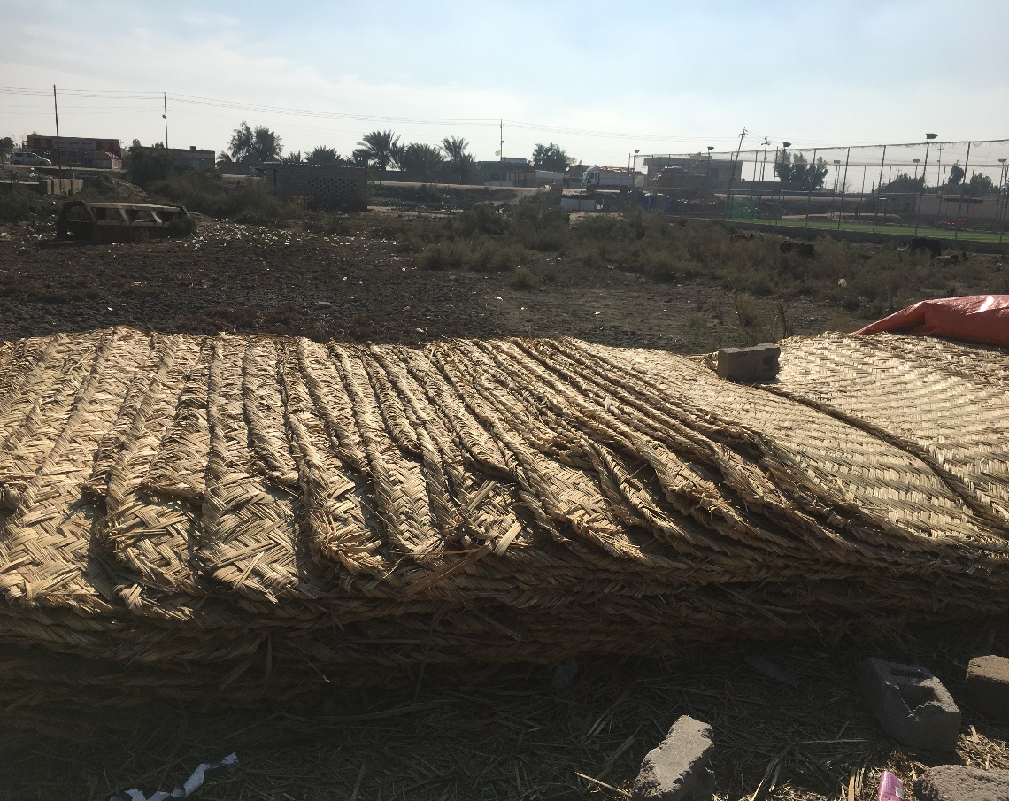
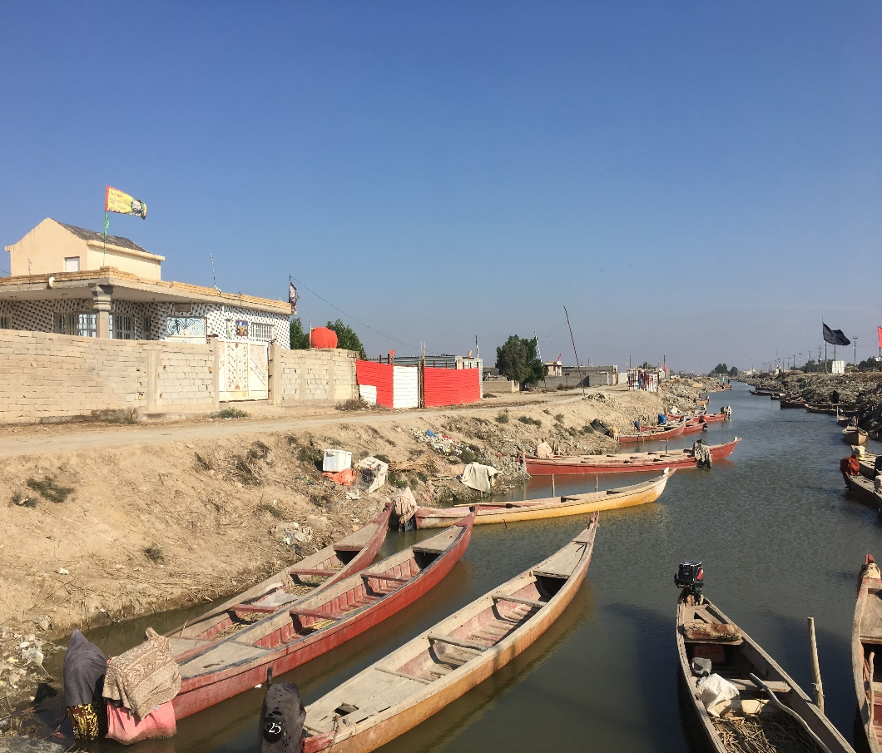
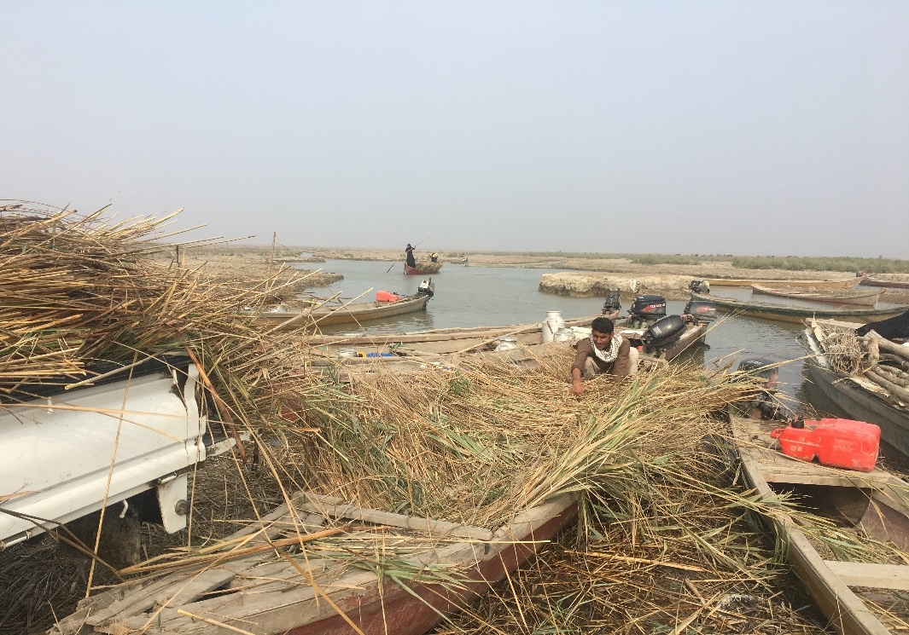
الموقع المكاني للاهوار

Slide 8
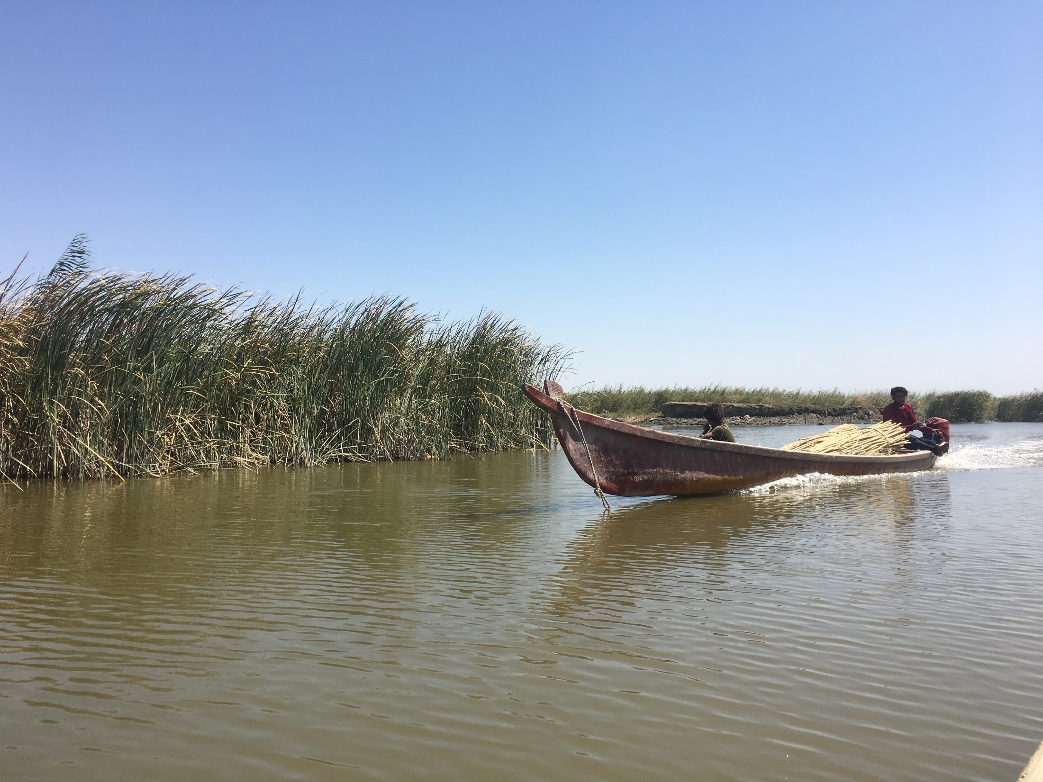
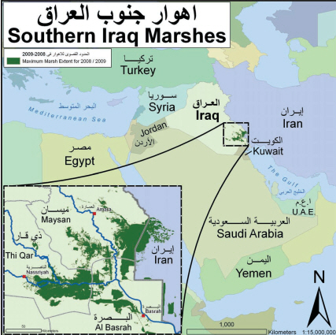
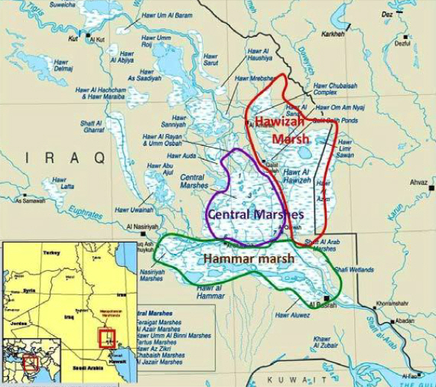
الاهوار وموقعها الجغرافي
تعد الاهوار العراقية من أكبر الأراضي الرطبة في جنوب غرب اسيا، ويمتد نطاقها لمساحة تفوق 20000 كيلو متر مربع، وبمساحتها الواسعة تلك وامتلاكها وفرة في الموارد، مثلت الاهوار نظاما بيئياً ذا أهمية كبيرة للحياة البشرية والطبيعية في المنطقة من خلال توفيرها المأوى ومصدر كسب الرزق لقاطنيها، وذلك لما تمتلكه من تنوع احيائي فريد وثرائها الثقافي، ومسكناً دائماً للطيور وإحدى مسارات هجرتها فضلاً عن إنها تعد موطنا لأسماك الخليج العربي التي تعيش في المياه العذبة، وعلى الرغم من أهميتها البيئية التي ذكرت سلفاً؛ تتميز الاهوار باحتلالها مكانة مرموقة في الإرث الثقافي والعالمي، إذ يعتقد اغلب العلماء بانها " جنة عدن" التي ذكرت في الكتاب المقدس. والاهوار هي منبسطات منخفضة قليلا عن النهر، وتقارب أو تزيد مساحتها التي ذكرت سلفا، مساحة بعض الدول مثل قطر ولبنان والكويت وبحرين وغيرها
هور الحويزه
الاهوار الوسطى
هور الحمار

Slide 9
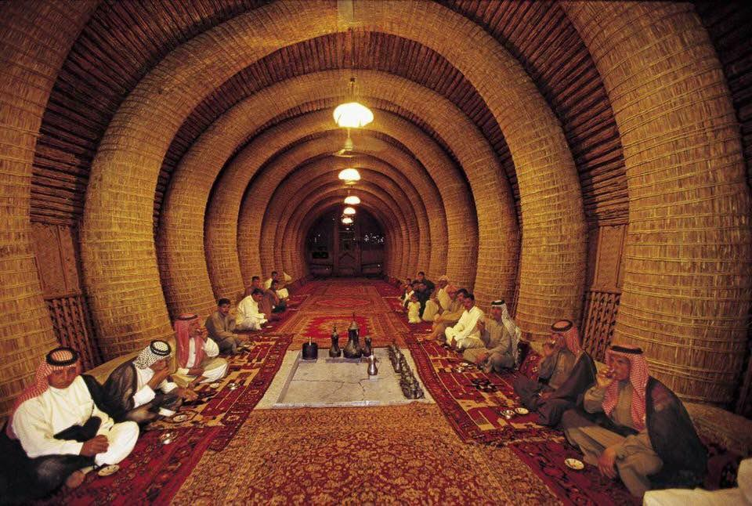
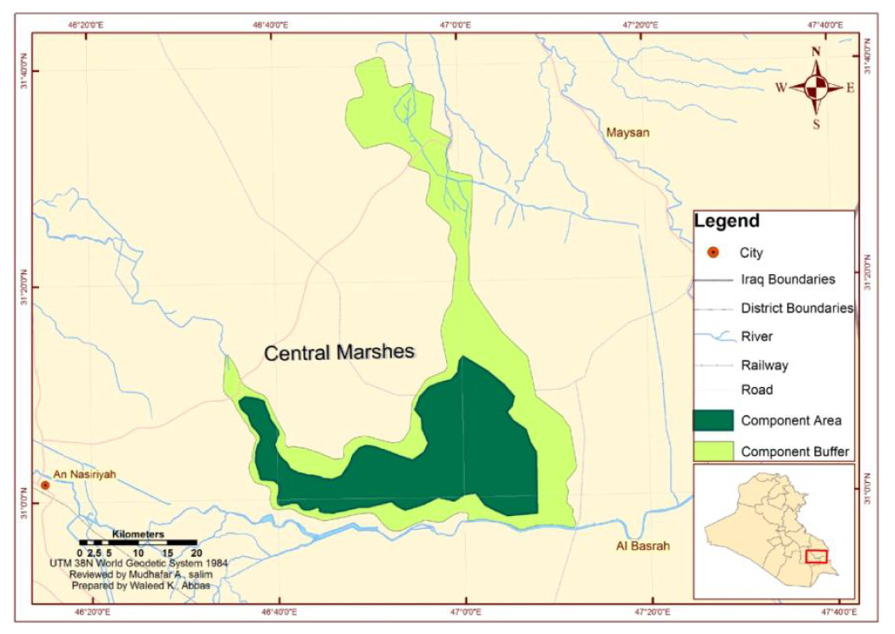
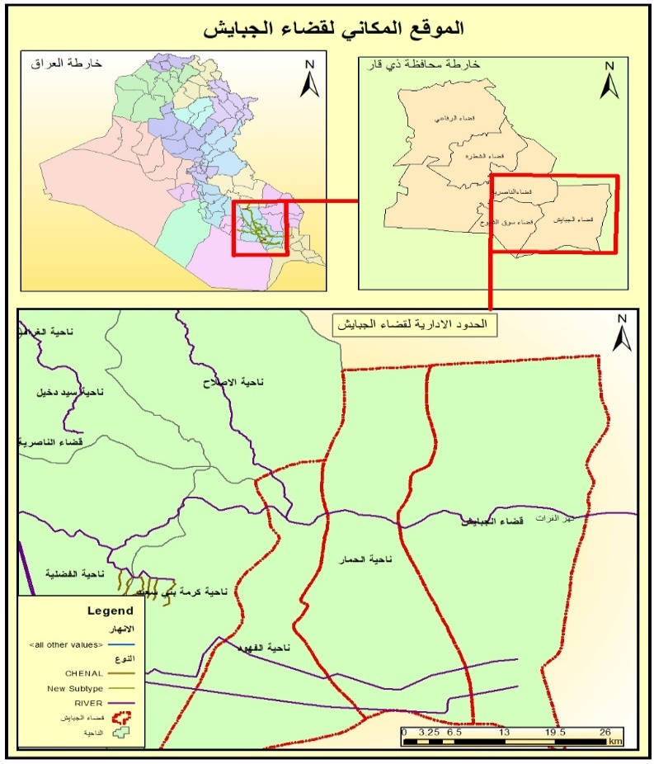
منطقة الدراسة (هور الجبايش) واهيمتها
منطقة الدراسة هور الجبايش

Slide 10
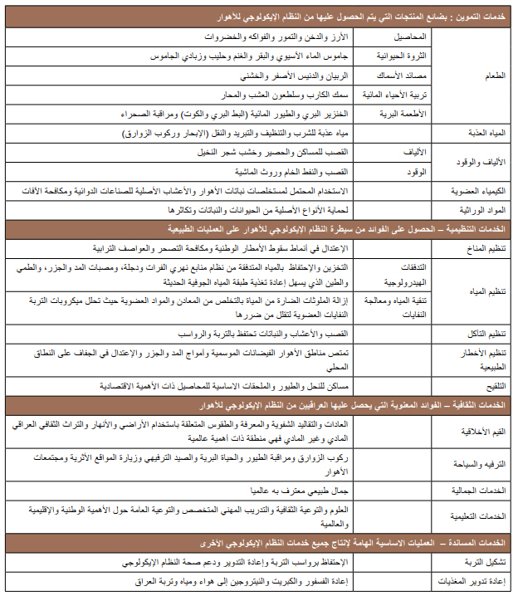

Slide 11
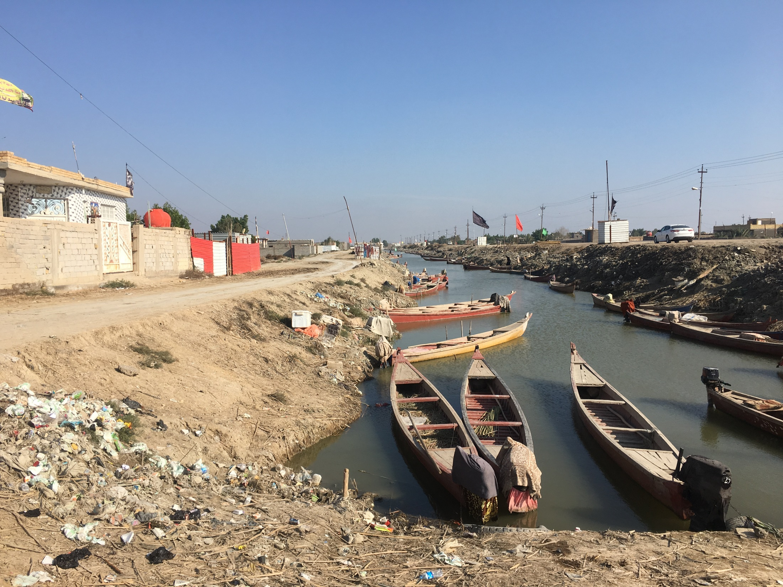
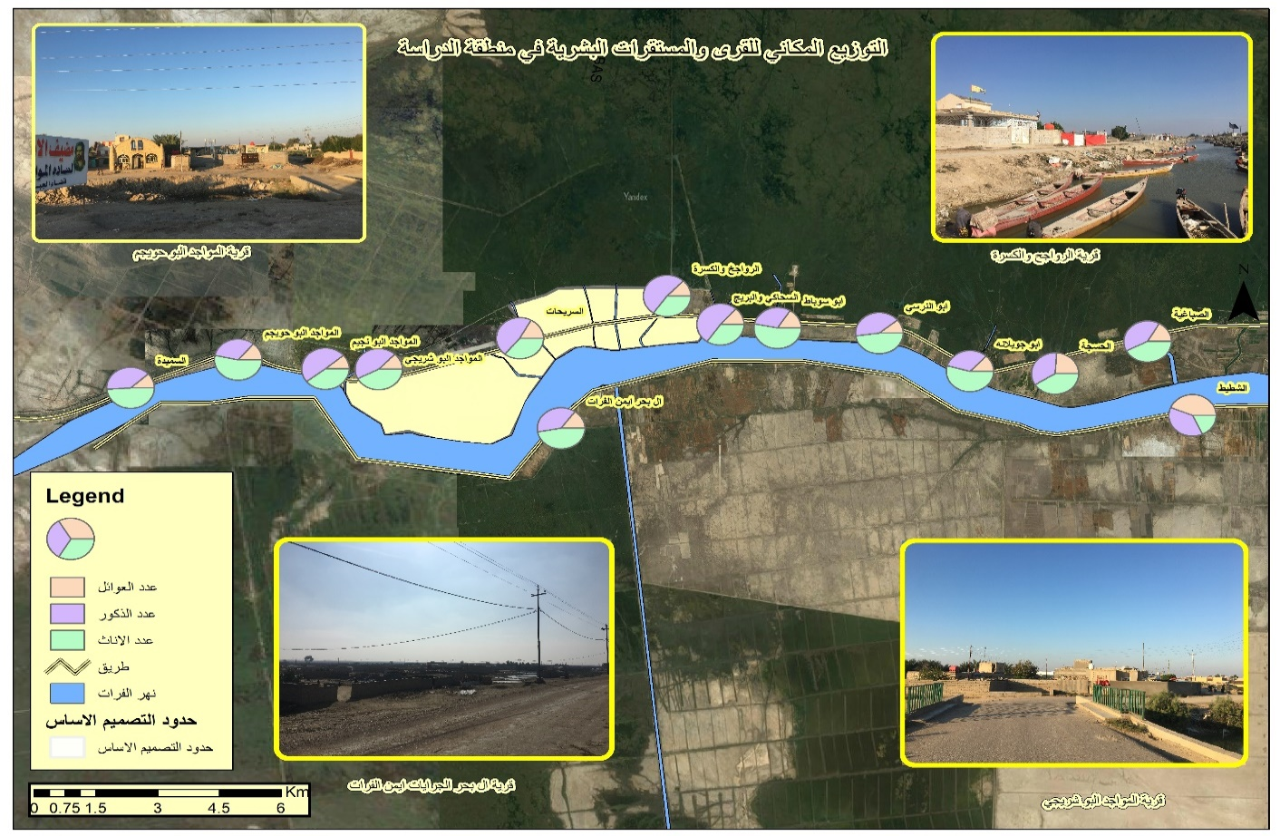
القرى والمستقرات البشرية في منطقة الدراسة
المسح الميداني للقرى والمستقرات البشرية الريفية في منطقة الدراسة
اسم القرية | عدد الاسر | عدد الافراد | عدد الذكور | عدد الاناث | مساحة القرية (دونم)
الصباغية | 110 | 550 | 270 | 280 | 50
الرواجح والكسرة | 150 | 1000 | 400 | 600 | 200
السحاكي والبريج | 40 | 250 | 150 | 100 | 50
أبو النرسي | 160 | 1300 | 600 | 700 | 100
أبو جويلانه | 60 | 400 | 150 | 250 | 55
السريحات | 110 | 530 | 300 | 230 | 45
المواجد البو نجيم | 52 | 404 | 224 | 180 | 40
المواجد البوشريجي | 60 | 400 | 205 | 195 | 110
السميدة | 30 | 225 | 100 | 125 | 15
المواجد البوحويجم | 200 | 1250 | 477 | 773 | 150
الحسجة | 170 | 540 | 250 | 290 | 150
أبو سوباط | 100 | 520 | 190 | 330 | 75
ال بحر | 120 | 675 | 300 | 375 | 50
الشطيط | 35 | 160 | 85 | 75 | 25
المجموع | 1397 | 8204 | 3701 | 4503 | 1115

Slide 12
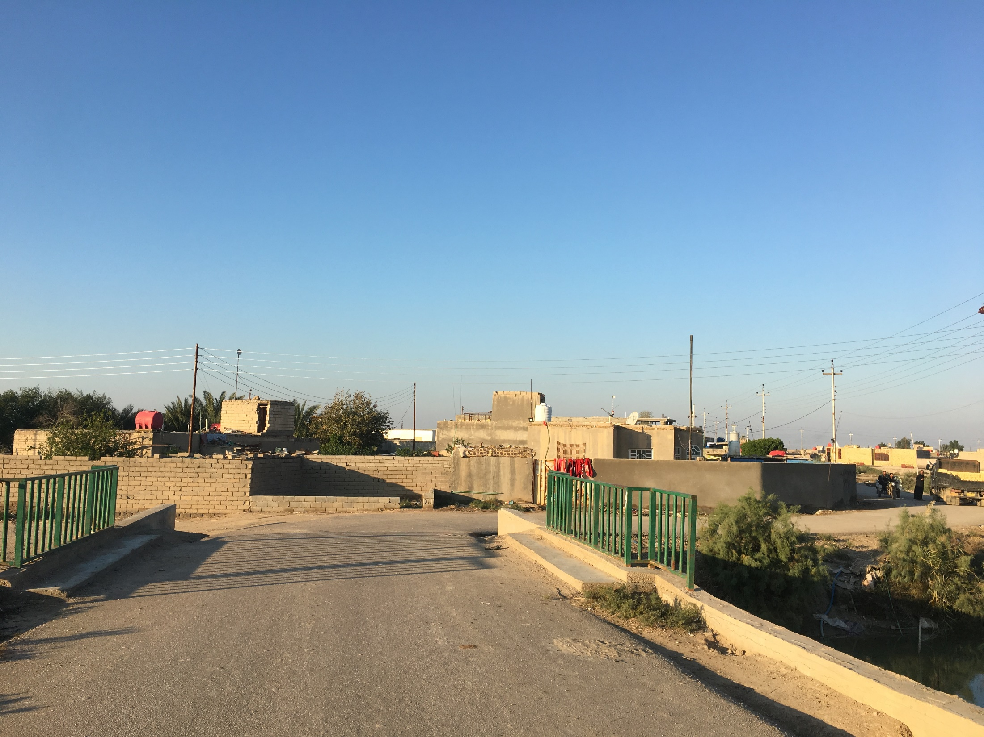
التوقع المستقبلي لسكان منطقة الدراسة
 | 1-واقع حال القرى والمستقرات الريفية |  |  | 2- النمو المستقبلي 10 سنوات
القرى | عدد الافراد | تصنيف القرى |  | النمو المستقبلي | تصنيف القرى | الخدمات المجتمعية
أبو النرسي | 1300 | قرية متوسطة |  | 1665 | قرية متوسطة 1800شخص | ملعب أطفال، ساحة لعب، ساحة رياضية، متنزه وساحة عامة،( مدرسة ابتدائية + متوسطة مدمجة)،دكان، مقهى، سوق محلي،
المواجد البوحويجم | 1250 | قرية متوسطة |  | 1600 | قرية متوسطة 1800شخص
الرواجح والكسرة | 1000 | قرية صغيرة |  | 1280 | قرية متوسطة 1800شخص
ال بحر | 675 | قرية صغيرة |  | 864 | قرية صغيرة 900شخص | ملاعب اطفال ساحة لعب ساحة رياضية متنزه وساحة عامة دكان، مقهى مدرسة ابتدائية
الصباغية | 550 | قرية اساسية |  | 704 | قرية صغيرة
الحسجة | 540 | قرية اساسية |  | 691 | قرية صغيرة
السريحات | 530 | قرية اساسية |  | 678 | قرية صغيرة
أبو سوباط | 520 | قرية اساسية |  | 666 | قرية صغيرة
المواجد البو نجيم | 404 | قرية اساسية |  | 517 | قرية أساسية 600شخص | ملاعب اطفال دكان صغير مقهى متنزه وساحة عامة
أبو جويلانه | 400 | قرية اساسية |  | 512 | قرية اساسية
المواجد البوشريجي | 400 | قرية اساسية |  | 512 | قرية اساسية
السحاكي والبريج | 250 | قرية اساسية |  | 320 | قرية اساسية
السميدة | 225 | قرية اساسية |  | 288 | قرية اساسية
الشطيط | 160 | اقل من 240 |  | 205 | اقل من 240
المجموع | 8204 |  |  | 10502
قرية لم تتحول قرية تحولت الى تصنيف اخر

Slide 13
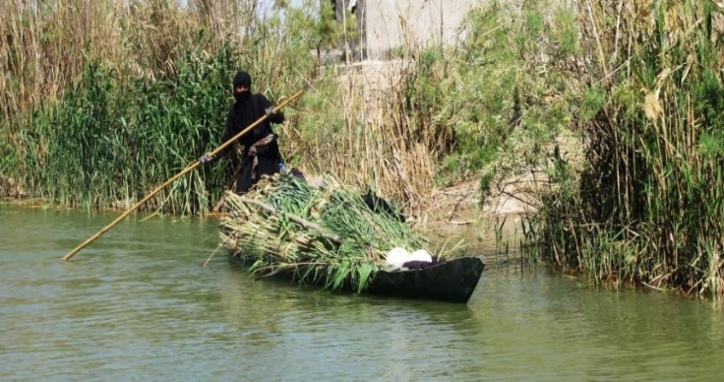
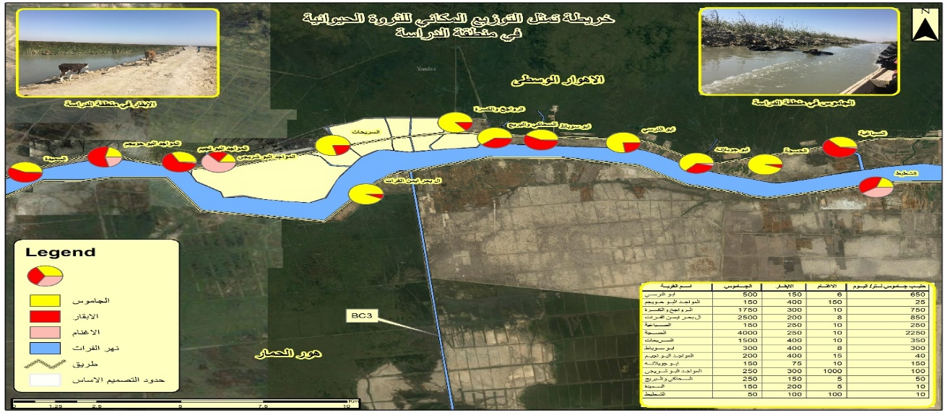
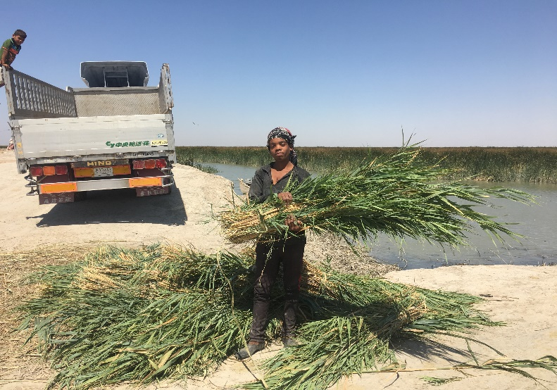
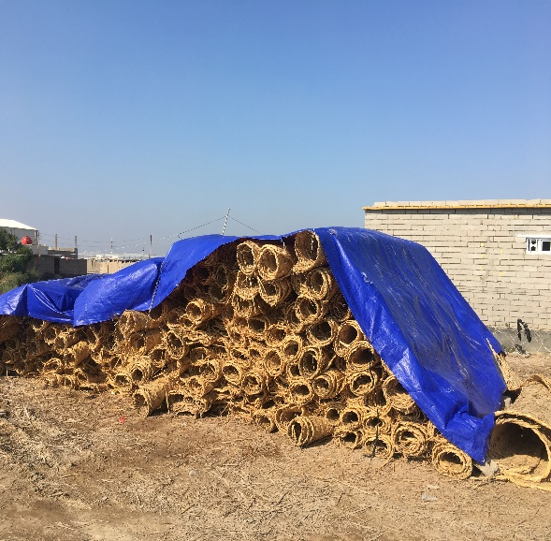
الامكانات التنموية في الاهوار
الإمكانات البشرية
أراضي زراعية
الثروة الحيوانية
التنوع الاحيائي (النباتات (القصب والبردي والجولان) ، الأسماك ، الطيور )
الصناعات الحرفية والشعبية
المشهد الطبيعي للهور (الجمال البيئي الطبيعي)

Slide 14
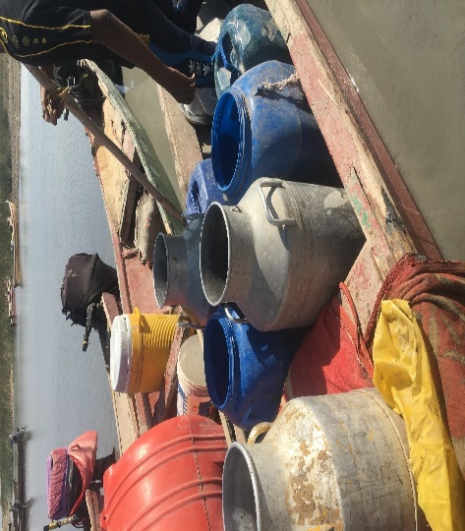
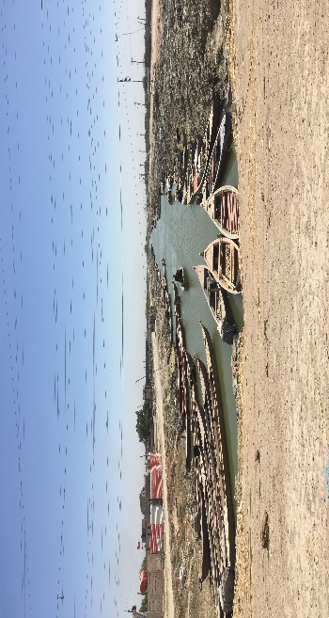
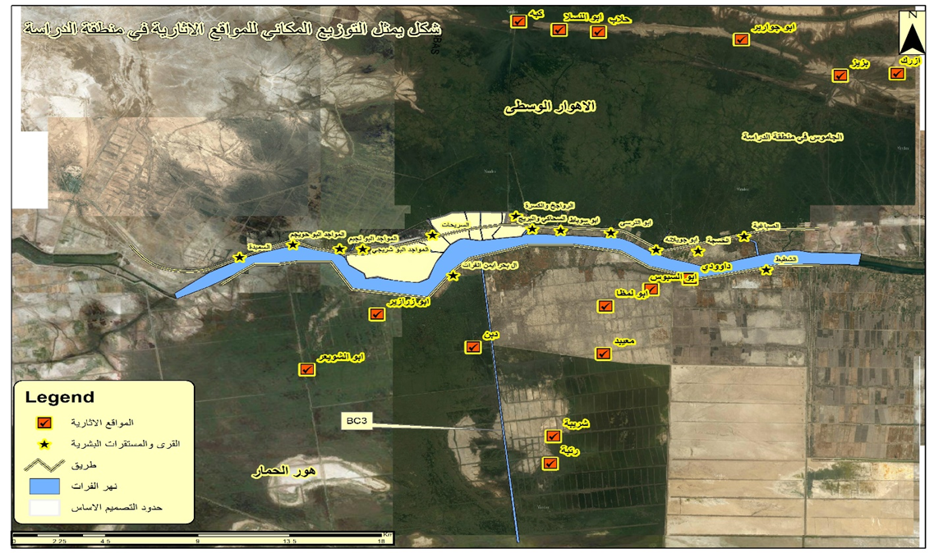
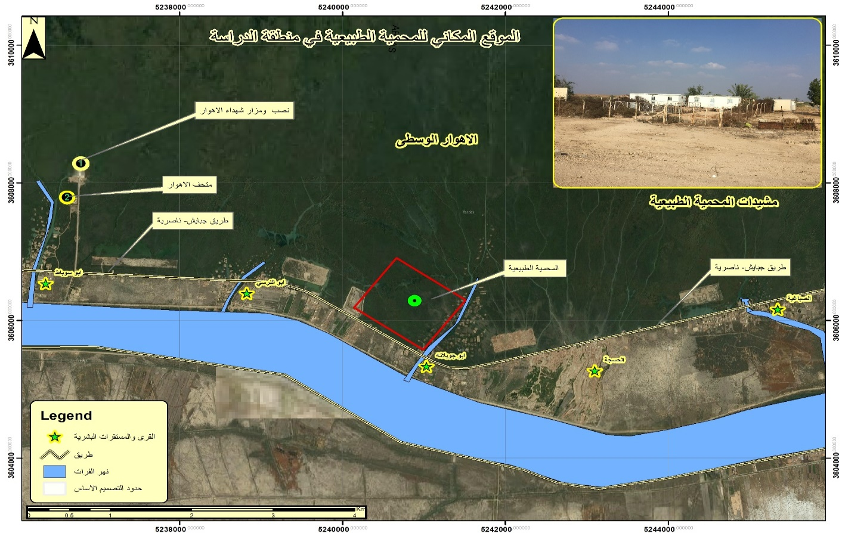
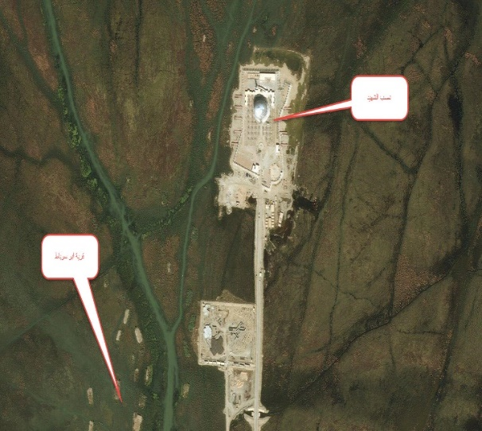
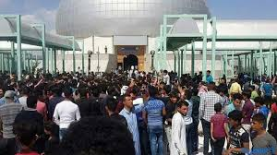
الامكانات التنموية في الاهوار
الصناعات الغذائية
المواقع الاثارية
القنوات المائية ووسائط النقل المائي
نصب ومزار شهداء الاهوار
المحميات الطبيعية

Slide 15
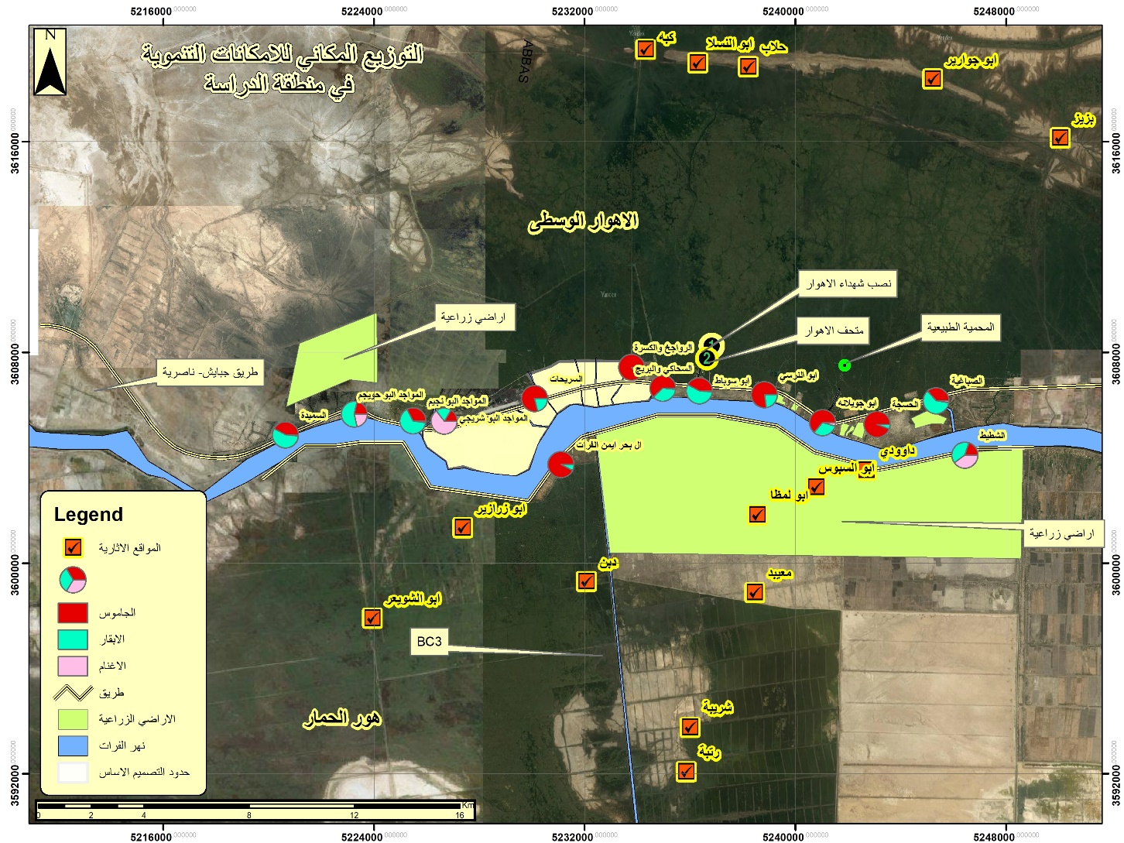
الإمكانات التنموية في منطقة الدراسة

Slide 16
الأولويات والقضايا التنموية
الأوليات النهائية للاهالي
الأولوية الأولى(1) | قلة وشحة المياه وحمايتها من التلوث
الأولوية الثانية(2) | عدم توفر فرص عمل
الأولوية الثالثة (3) | عدم توفر مدارس ومراكز صحية وبيطرية
الأولوية الرابعة(4) | عدم توفر بنى ارتكازية
الالوية الخامسة(5) | تدهور المراعي والأراضي الزراعية
الأولوية السادسة(6) | مشاكل عشائرية
تراكب الأولويات النهائية لاصحاب القرار
الأولوية الأولى (1) | تطوير وترشيد مياه الهور والحفاظ عليه من شحة المياه
الأولوية الثانية (2) | انشاء مشاريع صناعية وخدمية سليمة بيئيا مع مراعاة الإدارة البيئية للهور
الأولوية الثالثة (3) | سهولة الوصول الى الخدمات التعليمية والصحية وبتخطيط بيئي
الأولوية الرابعة (4) | توفير سكن ملائم ومستدام بيئيا
الأولوية الخامسة(5) | حماية الطيور والاسماك من الصيد الجائر
الالويات النهائية للقضايا التنموية
الأولويات | القضايا التنموية النهائية
الأولوية الأولى (1) | تطوير وترشيد مياه الهور والحفاظ عليه من الشحة والتلوث
الأولوية الثانية (2) | انشاء مشاريع صناعية وخدمية وسياحية سليمة بيئيا مع مراعاة الإدارة البيئية للهور
الأولوية الثالثة (3) | سهولة الوصول الى الخدمات التعليمية والصحية وتخطيطها بيئيا
الأولوية الرابعة (4) | توفير سكن ملائم وبنى تحتية مستدامة بيئيا
الأولوية الخامسة (5) | حماية الطيور والاسماك والمراعي من الصيد والرعي الجائر
الأولوية السادسة (6) | حماية الأراضي الزراعية من التدهور والتقليل من المشاكل العشائرية

Slide 17
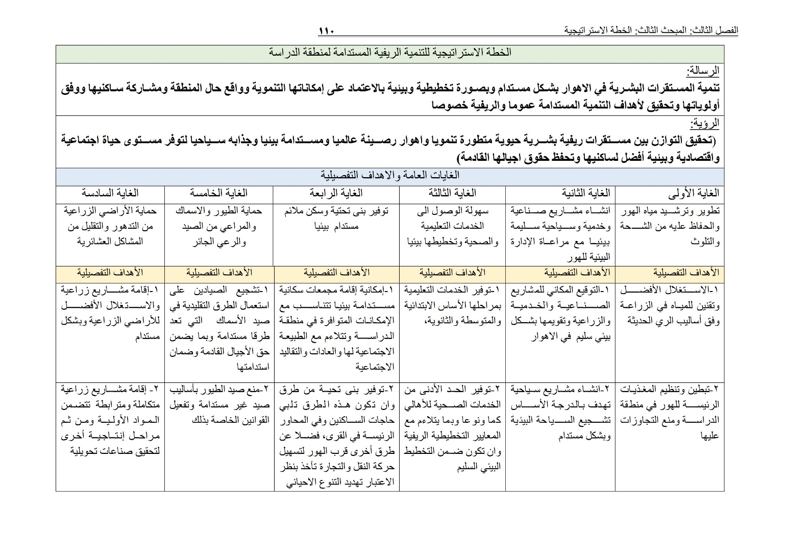

Slide 18
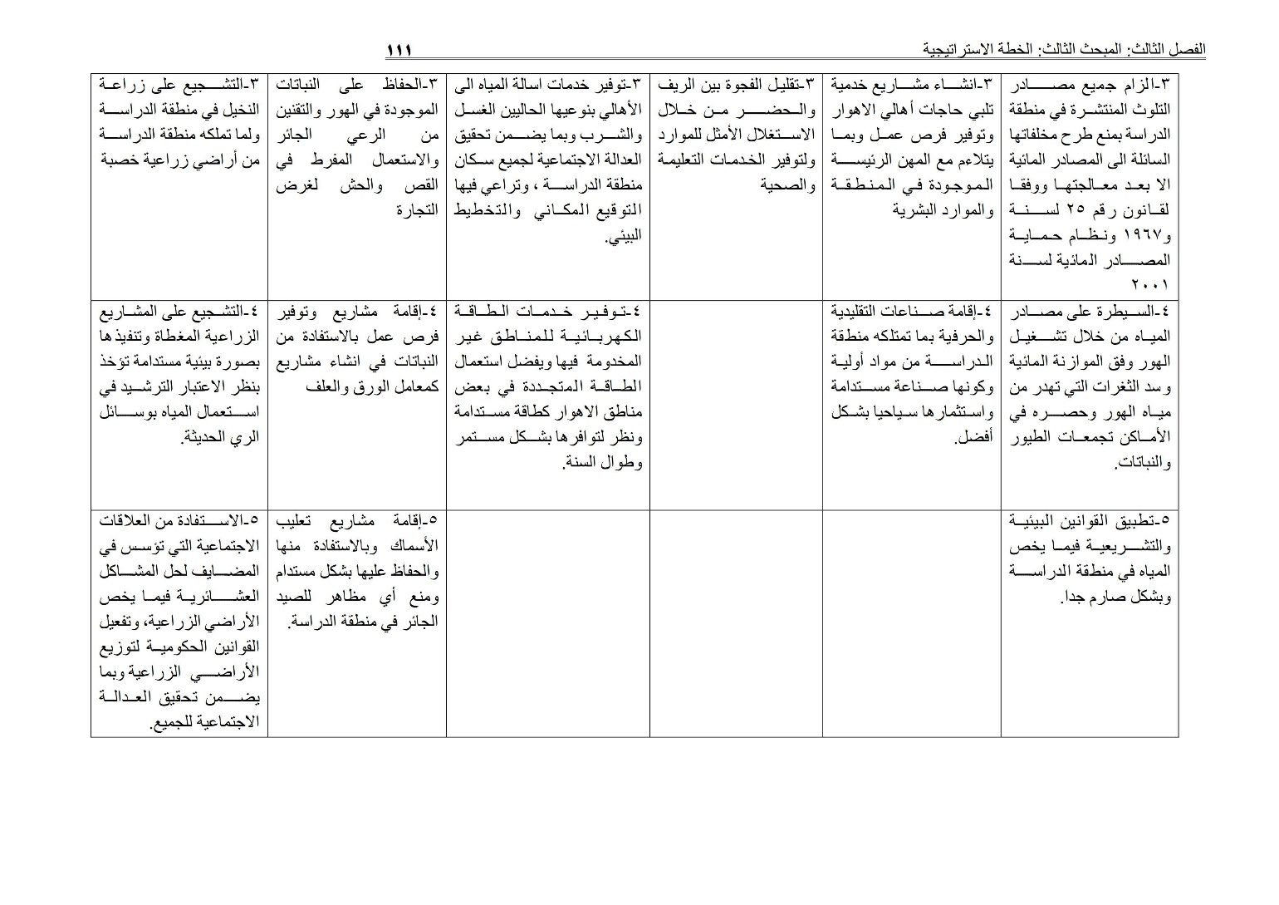

Slide 19
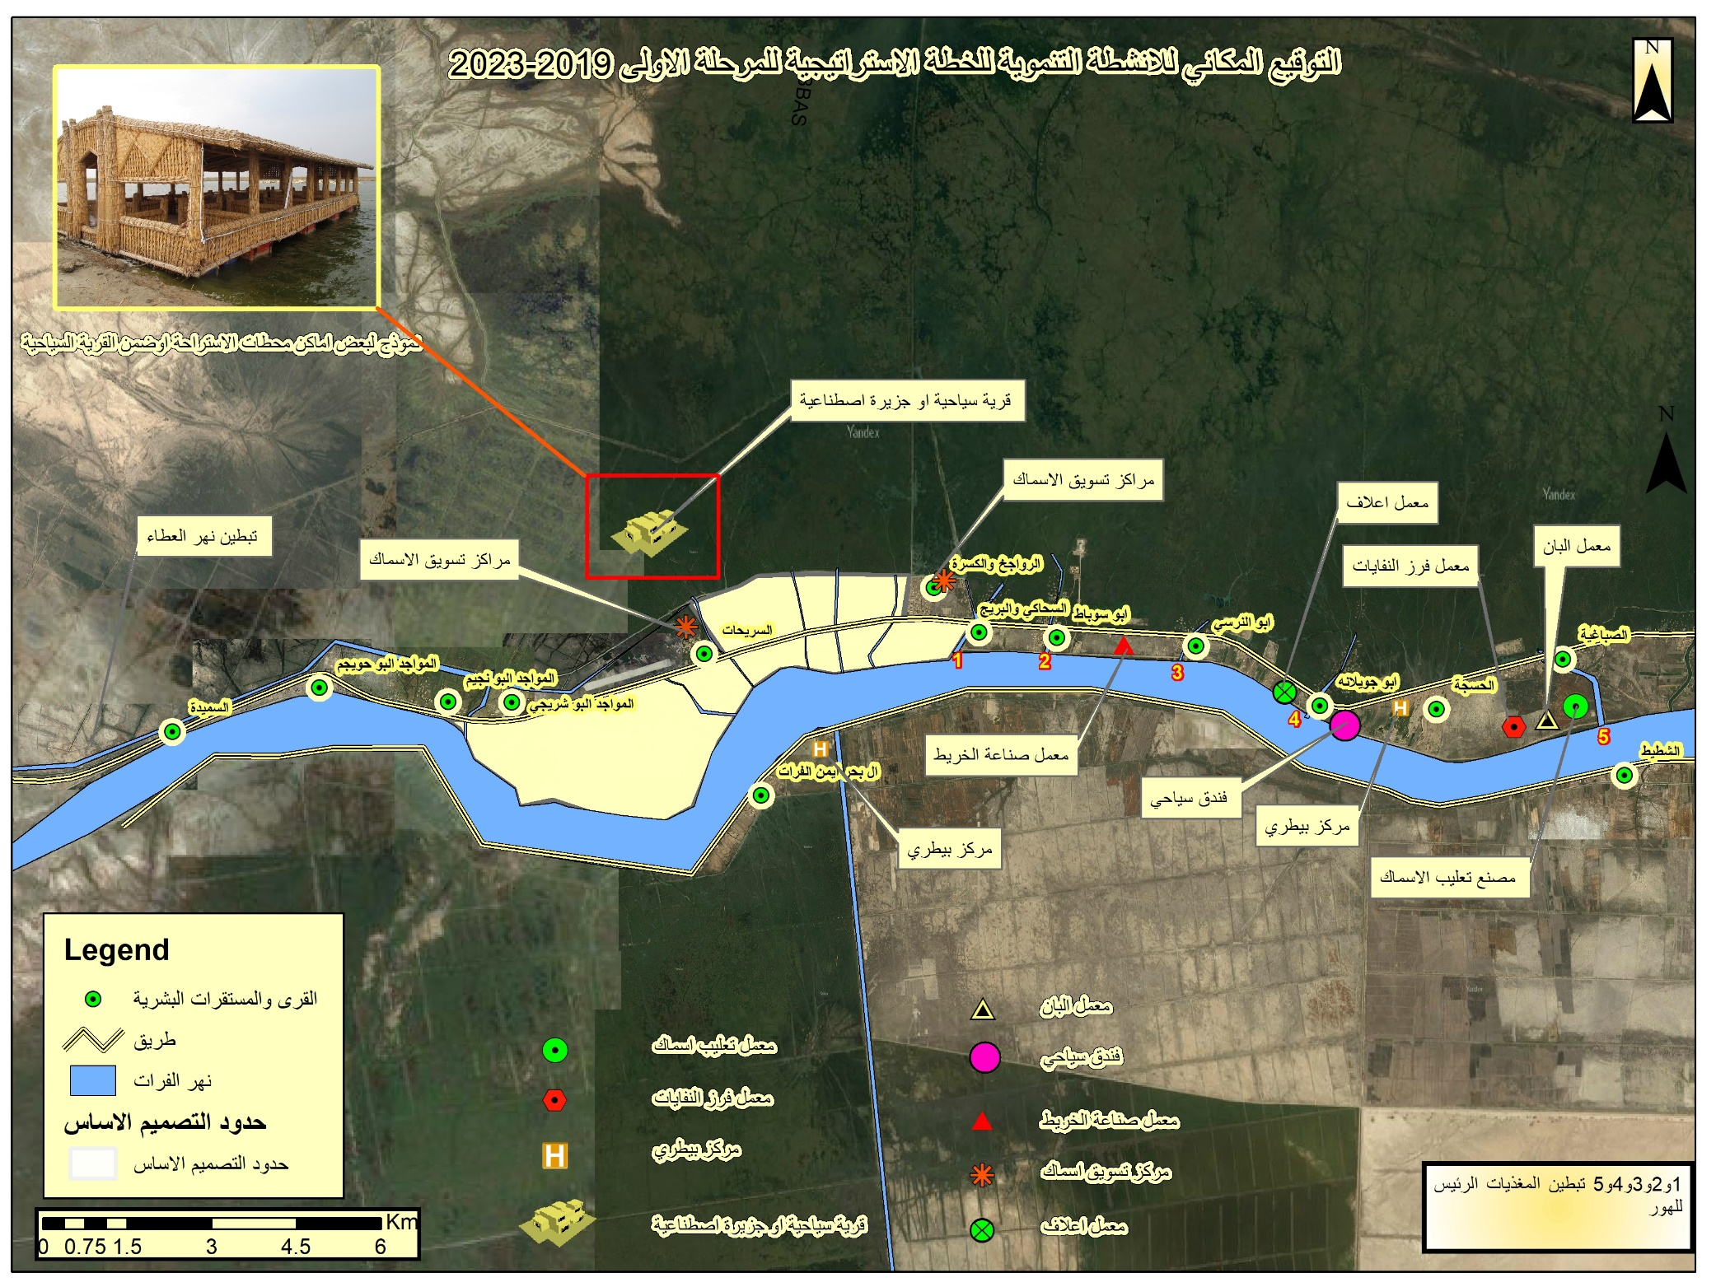
التوقيع المكاني للمشاريع المقترحة (المرحلة الأولى) 2019-2022

Slide 20
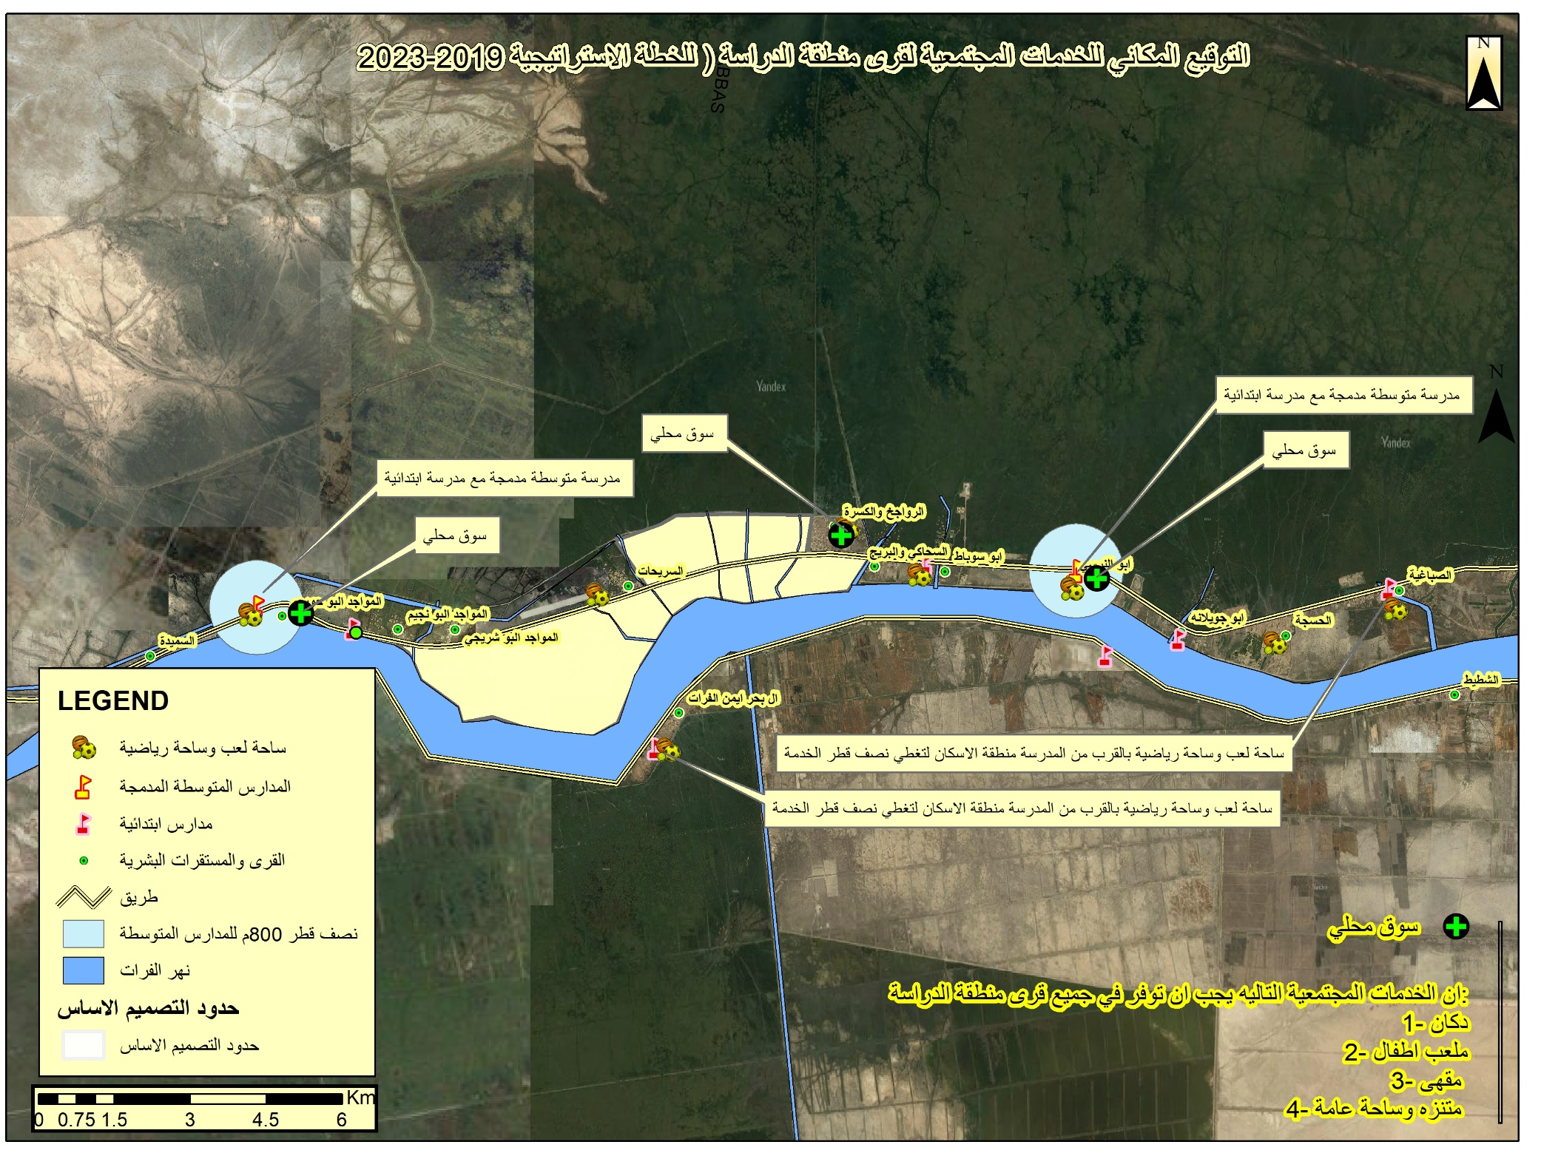

Slide 21
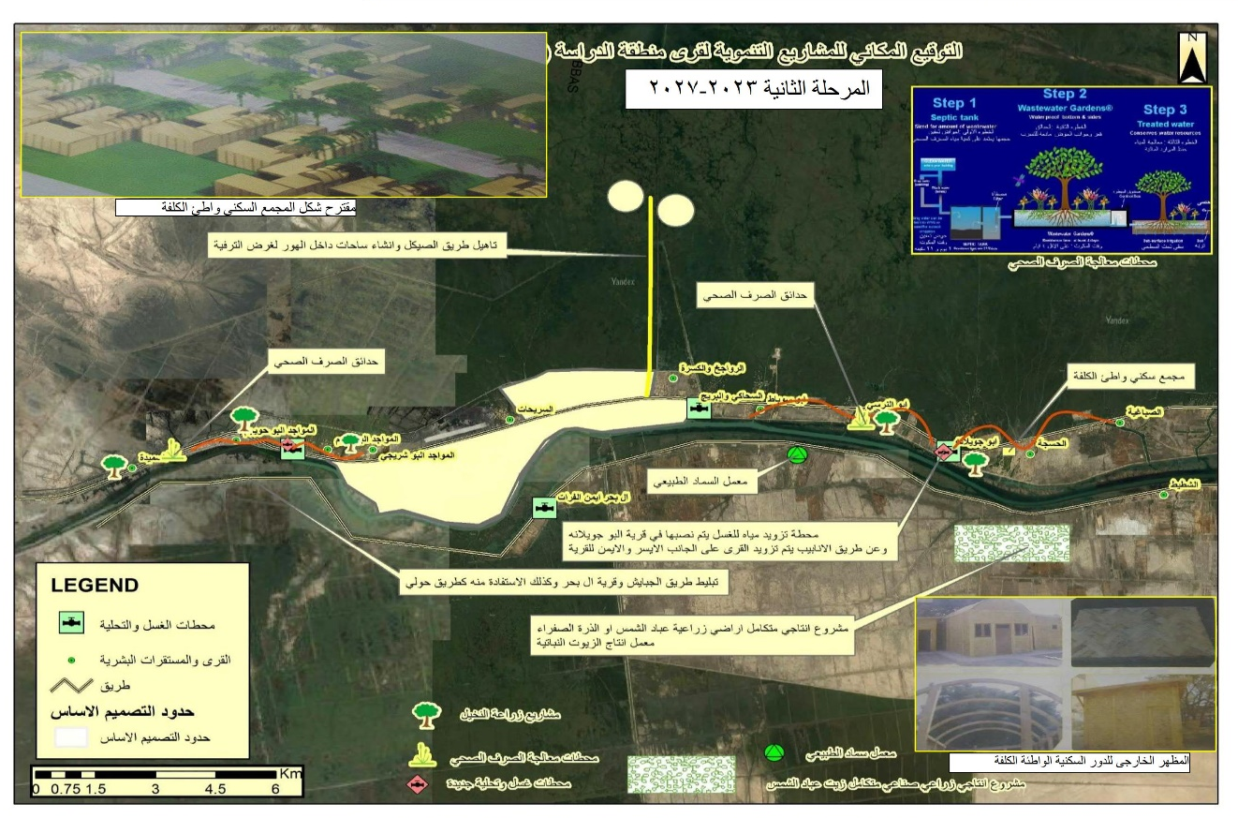
المرحلة الثانية 2023-2027

Slide 22
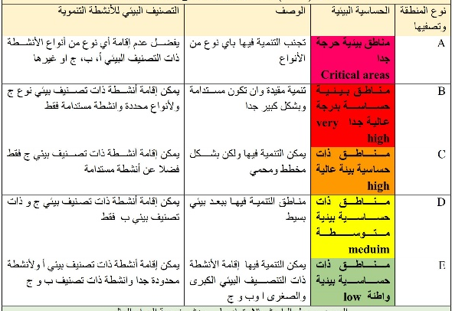
الحساسية البيئية لمنطقة الدراسة

Slide 23
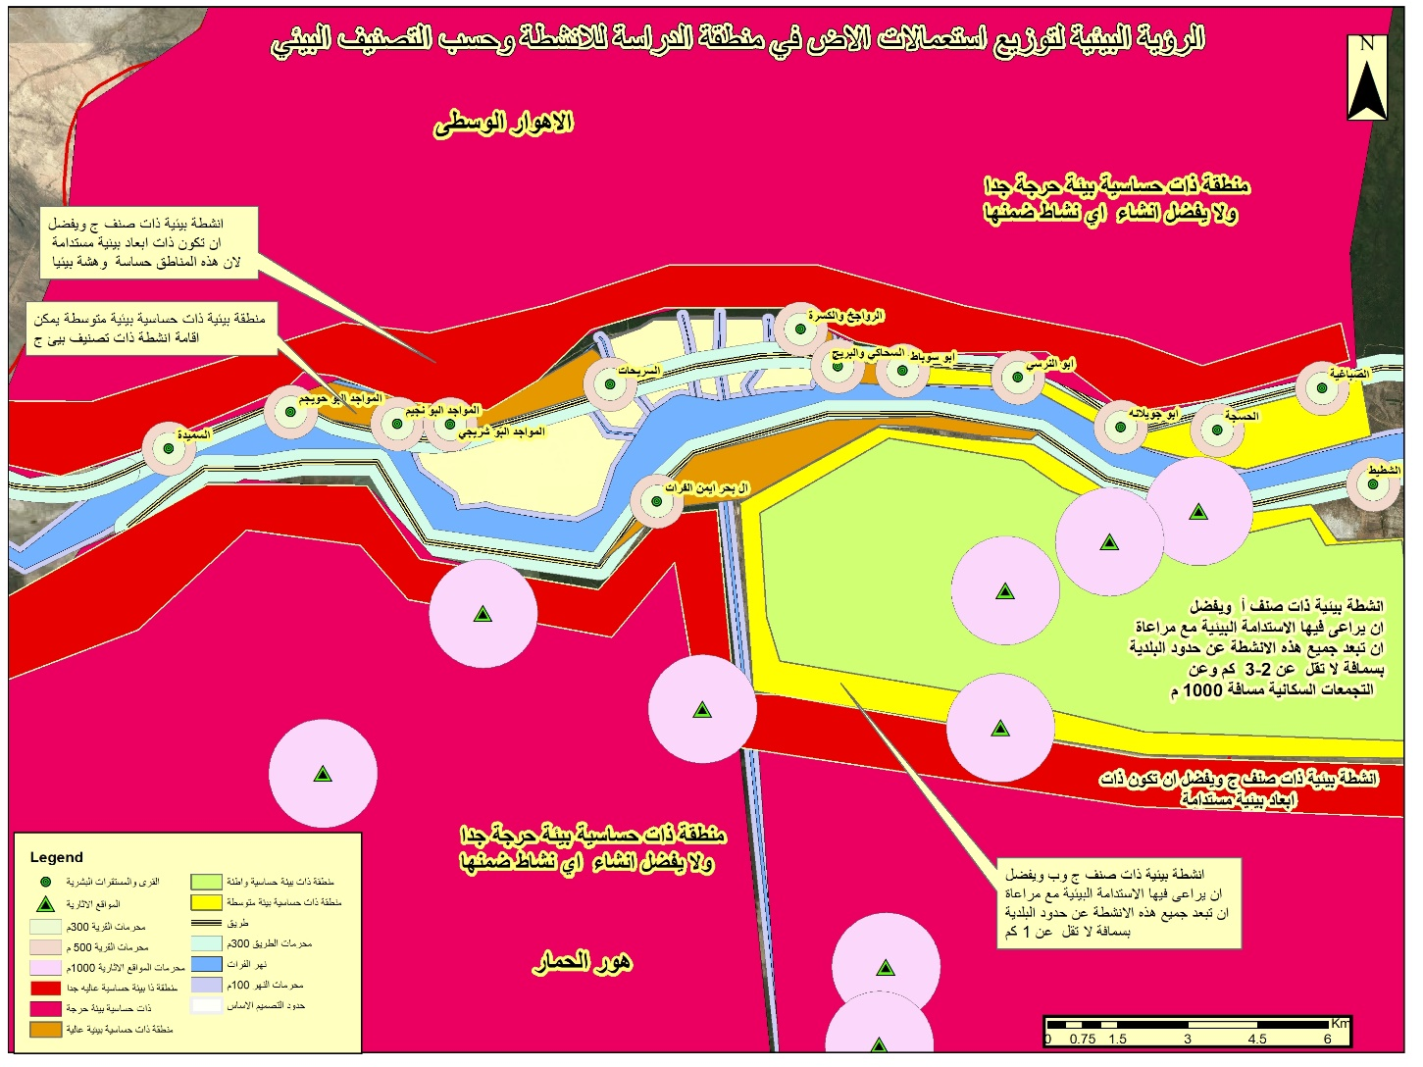

Slide 24
الاستنتاجات
وفقا المسح الميداني وجد أربعة عشر قرية وتجمع سكاني في منطقة الدراسة التي تقع حاليا خارج حدود البلدية والتصميم الأساس لمدينة الجبايش وضمن البيئة الريفية، وتعد قرى محاذية للهور.
وفقا للمسح الميداني والمشاهدات لوحظ ان منطقة الدراسة تتوافر فيها الكثير من الإمكانات التنموية التي يمكن استغلالها بشكل أفضل مما هو عليه الان، لتحقيق تنمية بكافة ابعادها وجوانبها.
تعاني قرى منطقة الدراسة نقصا كبيرا في خدمات البنى التحية كالطرق المبلطة، اذ ان اغلب شوارع القرى اذ لم تكن اجمعها ذات نوع ترابي، فضلا عن نقصا في خدمات اسالة المياه وخصوصا مياه الغسل في قرى (الحسجة، أبو النرسي، أبو جويلانه، الشطيط) فضلا عن وجود بعض محطات التحلية المتوقفة عن العمل.
تعد شحة وقلة المياه من اهم التهديدات لمنطقة الدراسة بصورة خاصة والاهوار عموما.
ازدياد نسبة السواح بشكل ملفت للنظر وخاصة في أيام العطل والمناسبات وهذا ما أكدته الدراسة الميدانية للبحث والمشاهدات فضلا عن نتائج استمارة الخبراء والأهالي وخاصتا بعد ادراج الاهوار على لائحة التراث العالمي.
تبين ان اعلى نسبتين لمهن منطقة الدراسة مهنتي تربية الحيوانات والصيد، ومن الجدير بالذكر هناك تغيير ديموغرافي ملحوظ لمهنة السكان من تربية الحيوانات والصيد الى مهنتي الزراعة ومرشد سياحي.

Slide 25
الاستنتاجات
وجود أراضي زراعية كبيرة صالحة للزراعة في منطقة الدراسة، لم يتم استغلالها بشكل رشيد وسليم، وتعاني من نقص في الخدمات الزراعية وتدمير العديد من البنى التحتية للقطاع الزراعي اهمال النواظم وقنوات الري والبزل الذي تم انشائها في التسعينيات.
كانت نسب الجانب العمراني لمنازل منطقة الدراسة: البلوك بنسبة 48%، والطين والقصب بنسبة 27%، والطابوق بنسبة 18%، والثرمستون بنسبة 7%، وهذا مؤشر لتغير ديمغرافي كبير اذ ان نسبة البلوك اكبرها.
مثلت الاولويات الرئيسة لمشاكل منطقة الدراسة وفقا لكل من نتائجي استبانة الأهالي والخبراء والمسؤولين كأهداف استراتيجية للخطة الاستراتيجية للتنمية الريفية المستدامة كصورة عاكسة إيجابية للمشاكل.
تم عمل مناطق الحساسية البيئية لمنطقة الدراسة كرؤية بيئية حالية ومستقبلية يمكن من خلالها إعطاء صورة واضحة لإصحاب القرار والمسؤولين في منطقة الدراسة خصوصا والمحافظة عموما حول اتخاذ القرار التنموي السليم والرشيد حول اقتراح او توقيع الأنشطة التنموية.
من خلال التحليل الرباعي SWOT لبيئة منطقة الدراسة، وجد الكثير من نقاط القوة فضلا عن الفرص التي يمكن ان تستثمر لتغلب على نقاط الضعف والتهديدات، وانشاء مشاريع تنموية تغير واقعها الحالي.
يعد استعمال الأدوات الوقائية كتقييم التاثير البيئي والتقييم البيئي الاستراتيجي كأدوات مهمة لضبط التأثيرات البيئية للمشاريع التنموية والتقليل من تأثيراتها الحالية والمستقبلية وتقويم الخطة بشكل كبير.

Slide 26
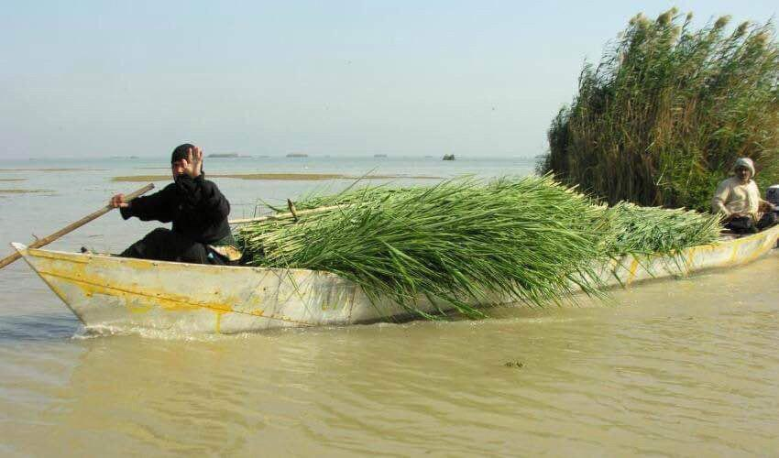
التوصيات
إمكانية الاستفادة من ضفاف نهر الفرات في انشاء العديد من المشاريع الزراعية او السياحة ولتكون محورا تنمويا مهما واستراتيجيا.
إمكانية إقامة مشاريع زراعية تتمثل (التكامل الزراعي- الصناعي) لما تمتلكه المنطقة من إمكانات زراعية كبيرة يمكن استثمارها في هذا المجال والتركيز على زراعية المحاصيل الاستراتيجية كالحنطة والشعير والذرة التي تدخل مباشرةً في غذاء الانسان.
لغرض سهولة النقل والتنقل ما بين منطقة الدراسة المناطق الإقليمية إمكانية انشاء الممر الثاني للطريق الرئيس للجبايش – ناصرية، وذلك نظرا للحوادث الكثيرة التي تحدث فيه، وتسهيل حركة السواح فيه.
تشريع قانون للتخطيط البيئي الاستراتيجي للمشاريع والخطط كما شرع في مصر ولبنان والمغرب لضمان دمج الاعتبارات البيئية المشاريع والخطيط والسياسات والخطط والتنموية.
نظرا لما تمتلكه منطقة الدراسة من طاقة رياح فضلا عن الطاقة الشمسية، يمكن التشجيع استعمال طاقة الرياح كطاقة متجددة في المناطق الزراعية فضلا عن انتاج الوقود البيولوجي.
تشجيع الصناعات التقليدية الحرفية وإمكانية منحهم قروضاً ماليةً لغرض انشاء مصانع صغيرة وكذلك التسويق الناجح لها بمساهمة الحكومات المحلية في المهرجانات المحلية والدولية.
إقامة مهرجانات سنوية في الاهوار تخص المناسبات البيئية والريفية المهمة كالتنوع الاحيائي والاستدامة ويوم الاراضي الرطبة ويوم البيئة العراقي والعالمي غيرها من المهرجانات الأخرى، فضلا عن تشجيع مبادئ الاستدامة كسباق الزوارق ومهرجانات الدراجات الهوائية والماراثونات وغيرها من المهرجانات، ويمكن إقامة مهرجان للغناء الريفي والاهتمام بالجانب الثقافي ودعم التنمية الثقافية لسكان منطقة الدراسة.
التشجيع على زراعة النخيل والاستفادة من الظلال في إمكانية زراعة محاصيل مثمرة أخرى، اذ ان منطقة الدراسة كانت سابقا مشهورة في زراعة النخيل.
الحذر من التوسع الحضري في الاراضي التي يمكن ان يكون فيها اغمارflood plain او أراضي يمكن ان تكون اهوار موسمية.

Slide 27
التوصيات
دعم الصيادين بالسلف النقدية، لشراء شباك صيد والتشجيع على الاستعمال المستدام لوسائل الصيد ومنها ما كان موجود سابقا كالفالة، فضلا عن استعمال الشباك ذات الخلايا الكبيرة الحجم لغرض المحافظة على الأسماك الصغيرة واستدامتها.
دعم مربي الجاموس بالأعلاف وبأسعار مخفضة، للتشجيع على الحفاظ على هذه الثروة الوطنية وإمكانية إقامة محطة بحثية وتعليمية لغرض أبحاث الجاموس يستفاد منها في مجالات البحث العلمي وغيرها، وتوفير الرعاية البيطرية لها.
إمكانية مشاركة وجهاء القرية وشيوخها فضلا عن المخاتير في وضع الخطط والمشاركة فيها وإدارة الاهوار لتعزيز المشاركة المجتمعية فضلا عن المجالس البلدية.
انشاء مركز بحثي زراعي واهواري تابع الى جامعة ذي قار كلية الزراعة والاهوار ومركز أبحاث الاهوار، فضلا عن الدوائر ذات العلاقة بالأهوار لغرض الوقوف على اهم المشاكل بشكل مباشر.
إقامة برامج الاجتماعية (برامج توعوية، براج تعليم نظامي وغير نظامي، برامج الصحة العلاجية، برامج تنظيم الاسرة، برامج الاهتمام بالفئات الهشة والحساسة (الشباب، الطفولة، المرأة، كبار السن والمعوقين)، وذلك لغرض التنمية الاجتماعية لسكان منطقة الدراسة.
إمكانية إقامة دورات تأهيلية لتطوير بعض الساكنين كمرشدين سياحية تقيمها مفتشية اثار ذي قار لعدد من الأهالي لغرض تأهيلهم كمرشدين سياحين فضلا عن إمكانية إقامة تطوير نشطاء بيئيين وتدريبهم على نفس الغرار لغرض اعداد مرشدين سياحين وناشطين بيئيين.
إمكانية إقامة نصب سياحي يحاكي نصب الزقورة من الطين في الاهوار في بعض المواقع السياحية لتقريب وتشجيع السياحة ويعد رمز سياحي يوفر مجالات فرص عمل للساكنين.
التشجيع ودعم وتعزيز استعمال التقنيات الري الحديثة في منطقة الدراسة، لما لها في ترشيد المياه والتقليل من هدرها والضائعات من المياه.

Slide 28
شكرا لحسن اصغائكم
؟

